Slide 1
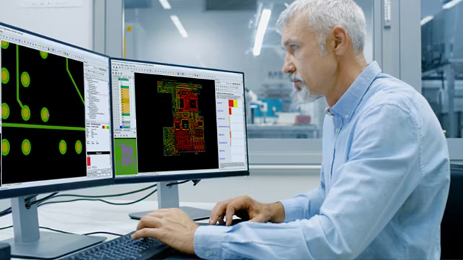
ValorNPI
是否预计在 PCB 设计过程中会有两到三次重新设计？重新返工应该是例外，而不是规则！ Valor NPI 使用与您的设计同时进行的 DFM 来识别制造问题。设计师甚至可以进行检查，让他们立即修复问题区域。
Valor NPI 对 PCB 和封装基板设计进行制造设计分析。 Valor NPI使客户能够在初始设计过程中优化其制造设计。 Valor NPI 使用制造数据根据基於制造商制程能力的规则来分析设计，从而确保制造过程中的设计不会出现延迟或问题。

Slide 2
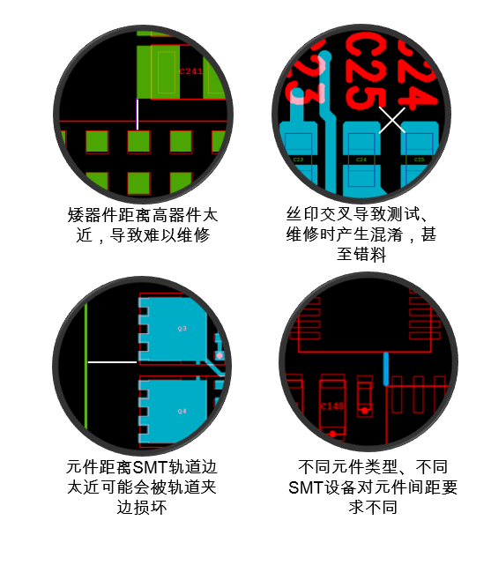
自动化DFM分析
西门子的 Valor NPI 软件采用专家系统逻辑实现 DFM 分析的自动化。高质量的自动化 DFM 分析基于 PCB 技术和制造约束的结合。智能设计数据可自动确定 PCB 技术。
問題在設計過程中發現越深入，修正成本就越高。借助 ValorNPI DFM 分析技術，任何人都可以在 设计或准备新产品导入中執行並發 DFM 分析來定位問題，從而在設計過程中立即找到解決方案。該技術內建 1,000 多項檢查，確保全面覆蓋。

Slide 3
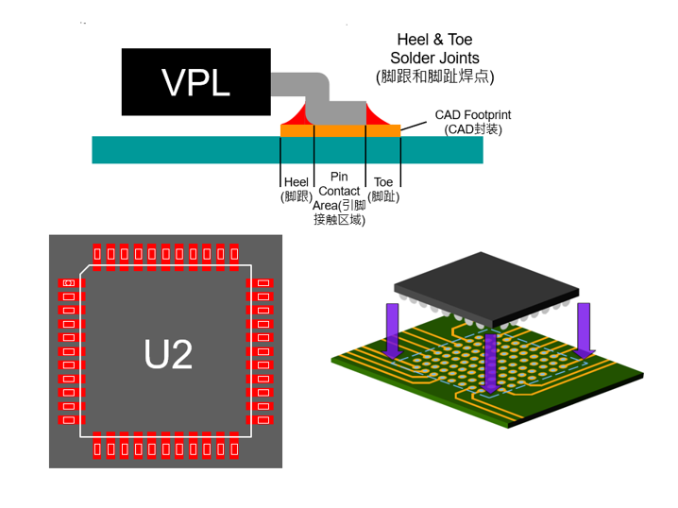
Valor 零件库
Valor 零件库包含 3500 万个 2.5D 零件几何图形，可用于验证您的 MPN 封装是否适合手头设计中的焊盘堆栈。用途包括装配风险评估、自动 SMT 零件创建和测试探针放置约束。BOM 中调用的错误 MPN 的常见问题可以通过视觉验证为不正确，从而更直接地验证设计质量和 BOM 零件选择。

Slide 4
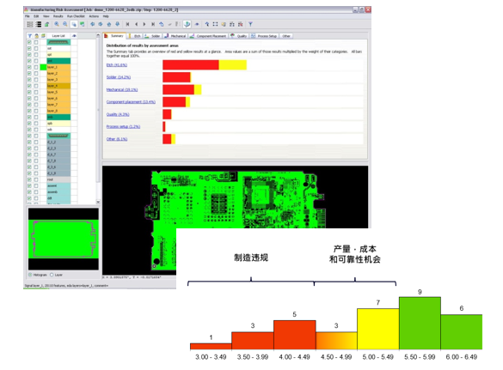
制造验证设计
Valor NPI 的 MRA 功能可帮助您在投入生产之前识别潜在的 DFM 制造问题。Valor NPI 不仅可以识别 PCB 设计中哪些地方超出了供应商的制造能力，还能显示哪些地方可能出现低良率或现场故障。凭借这种可视性，设计人员可以在初始阶段优化设计，以便更好地进行制造，从而加快量产周期。

Slide 5
PCB制造的准确且经过验证的数据
ODB++ 和 2581 等智能数据格式可实现高效的数据交换。这些类型的数据格式促进了从工程到制造的智能通信，并创建了从设计到制造的数字线程，从而最大限度地减少错误，并提供从制造到设计的连续信息反馈。

